Slide 1
Νοσήματα παχέος εντέρου
Σταύρος Σουγιουλτζής
Αν. Καθηγητής
Παθολογικής Φυσιολογίας - Γαστρεντερολογίας

Slide 2
Καρκίνος Παχέος εντέρου

Slide 3
Επιπολασμός καρκίνου (WHO)
ΓΥΝΑΙΚΕΣ ΑΝΔΡΕΣ

Slide 4
Επιδημιολογία
Ο ρυθμός θανάτων από ορθοκολικό καρκίνο παρουσιάζει προοδευτική μείωση από τα μέσα της δεκαετίας του 1980
- Περισσότερο αποτελεσματικές θεραπείες
- Η διάγνωση της νόσου γίνεται σε πρώιμο
στάδιο
Πενταετής επιβίωση των ασθενών οι οποίοι θεραπεύονται για ορθοκολικό καρκίνο: 61%

Slide 5
Παράγοντες κινδύνου
Ηλικία
Οικογενής αδενωματώδης πολυποδίαση (FAP)
Κληρονομικός μη πολυποδιασικός ορθοκολικός καρκίνος (HNPCC)
Aτομικό ή οικογενειακό ιστορικό σποραδικώνκαρκίνων/αδενωματωδών πολυπόδων
Φλεγμονώδης νόσος του εντέρου
Σακχαρώδης διαβήτης και αντίσταση στην ινσουλίνη
Χολοκυστεκτομή
Αλκοόλ
Παχυσαρκία
Χρήση καπνού
Προηγηθείσα ακτινοβολία πυέλου
Ακρομεγαλία
Υπερκατανάλωση κόκκινου κρέατος
HIV- θετικοί ασθενείς
Προηγηθείσα θεραπεία για νόσο Hodgkin’s

Slide 6
Αύξηση επίπτωσης ορθοκολικού καρκίνου σε σχέση με την ηλικία
Περιπτώσεις / 100.000
Ηλικία / Έτη

Slide 7
Σύνδρομα οικογενούς πολυποδίασης
  Ι. Σύνδρομα με Αδενωματώδεις πολύποδες
α) Μεταλλάξεις του APC γονιδίου(Μακρύ σκέλος του χρωμοσώματος 5 q21,22)
1.Οικογενής αδενωματώδης πολυποδίαση:
-Εκατοντάδες-Χιλιάδες πολύποδες
-Αδενώματα Επινεφριδίων
-Υπερπλασία αμφιβληστροειδούς
-Υπεράριθμοι οδόντες
-Οστεώματα κάτω γνάθου
2. GARDNER -Δεσμοειδείς όγκοι
3. TURCOT -Όγκοι Κ.Ν.Σ.(μυελοβλαστώματα)
4. Οικογενές ιστορικό αδενωματωδών πολυπόδων σε
μεταλλάξεις του MYH(mycocin heavy chain gene)

Slide 8
β) Μεταλλάξεις των γονιδίων MMR.
1) Κληρονομικός μη πολυποδιασικός καρκίνος(HNPCC)
του εντέρου: - Lynch I (καρκίνος μόνο στο παχύ)
- Lynch II (καρκίνος πλήν του παχέος και
στο στόμαχο,λεπτό έντερο και ενδομήτριο)
Μεταλλάξεις καταγράφονται στα hMSH₂, hMLH_{1,} hPMS₁
hPMS₂, hM5H6.
2) Muir Torre : παραλλαγή των ανωτέρω με συμμετοχή και του
δέρματος (κερατοακάνθωμα βασικοκυτταρικό)
3) Στο 1/3 των οικογενειών με σύνδρομο Turcot.

Slide 9
Σύνδρομα με αμαρτωματώδεις πολύποδες
1) Peutz Jeghers : Μεταλλάξεις LKB₁ στο χρωμόσωμα 9p, STK₁₁
στο χρωμόσωμα 19, 1:100.000, πολύποδες γαστρεντερικού
σωλήνα, μελαγχρωματικές κηλίδες στα χείλη, βλεννογόνου
του στόματος, δέρματος και στο 15% πολύποδες ουροδόχου
κύστεως ρινικής κοιλότητας και βρόγχων.
2) Νεανική πολυποδίαση: Μεταλλάξεις SMADA (χρωμόσωμα 18)
1:100.000, PTEN (χρωμόσωμα 10) και BMPR1. To 50%
των ασθενών θα εμφανίσει καρκίνο στην διάρκεια της ζωής
τους
3) Cowden : Μεταλλάξεις στο PTEN γονίδιο. Εμφανίζονται
εκατοντάδες πολύποδες, σπανίως εξαλλάσονται πάντως στο
10% εμφανίζεται καρκίνος θυρεοειδούς και στο μαστό.
4) Μικτή πολυποδίαση
5) Bannayan Ruvalcada Riley

Slide 10
Προστατευτικοί παραγόντες
Δίαιτα πλούσια σε φρούτα και λαχανικά
Φυτικές ίνες
Φυλλικό οξύ
Βιταμίνη Β6 ( πυριδοξίνη)
Ασβέστιο
Μαγνήσιο
Φυσική δραστηριότητα
Ασπιρίνη/ΜΣΑΦ
Ορμονική θεραπεία υποκατάστασης
Στατίνες
Αντιοξειδωτικές ουσίες

Slide 11
Παθογένεση
Αλληλουχία: αδένωμα → καρκίνωμα
Οι περισσότεροι όγκοι προέρχονται από αδενωματώδεις πολύποδες μερικοί από τους οποίους παρουσιάζουν αύξηση (από <5mm έως >1cm )
Η διαδικασία εξαλλαγής πιθανόν να χρειάζεται 10 έτη στις περισσότερες περιπτώσεις
Η καρκινική εξαλλαγή είναι αποτέλεσμα της συσσώρευσης γενετικών μεταλλάξεων
Ο κίνδυνος αυξάνει με το μέγεθος του αδενώματος, τον αριθμό και την ιστολογική βαθμίδα

Slide 12
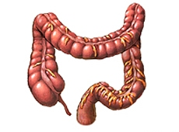
Εντόπιση Ορθοκολικού καρκίνου
Εγκάρσιο 13%
Ανιόν 25%
Κατιόν 15%
Τυφλό 14%
Σιγμοειδές 24%
Ορθό 31%

Slide 13
Ορθοκολικός καρκίνος κλινικές εκδηλώσεις
Κοιλιακό άλγος - 44%
Αλλαγές των συνηθειών του εντέρου - 43%
Αιματοχεσία / μέλαινα – 40%
Αδυναμία - 20%
Αναιμία χωρίς άλλο γαστρεντερικό σύμπτωμα – 11%
Απώλεια βάρους – 6%
Αποβολή βλέννης – 3%
Τεινεσμός – 5%

Slide 14
Ασυνήθιστες εκδηλώσεις
Κακοήθης συριγγοποιός σχηματισμός με γειτονικά όργανα όπως είναι η ουροδόχος κύστη ή το λεπτό έντερο
Πυρετός άγνωστης αιτιολογίας
Ενδοκοιλιακό ,οπισθοπεριτοναϊκό ή απόστημα κοιλιακού τοιχώματος
Βακτηριαιμία από Streptococcus bovis και σήψη από Clostiridium septicum
Αδενοκαρκίνωμα αγνώστου πρωτοπαθούς εντόπισης

Slide 15
Προσυμπτωματικός έλεγχος
(Screening)
Αναγνωρίζει προκαρκινικές βλάβες
Ανιχνεύει ασυμπτωματικούς ασθενείς με πρώϊμο καρκίνο
Η κατάλληλη επιλογή του είδους του προσυμπτωματικού ελέγχου, η ηλικία έναρξης και η συχνότητα πρέπει να εξατομικεύονται για κάθε ασθενή

Slide 16
Screening tests
Ανίχνευση παρουσίας αίματος στα κόπρανα(Fecal occult blood test, FOBT )
Σιγμοειδοσκόπηση
FOBT και σιγμοειδοσκόπηση
Διπλής αντίθεσης βαριούχος υποκλυσμός
Κολονοσκόπηση

Slide 17
Ιδιοπαθείς φλεγμονώδεις νόσοι του εντέρου
(ΙΦΝΕ)

Slide 18
Ιδιοπαθείς φλεγμονώδεις νόσοι του εντέρου (ΙΦΝΕ) - Ταξινόμηση
Περιλαμβάνουν χρόνια νοσήματα που προκαλούν υποτροπιάζουσα φλεγμονή ή εξέλκωση του βλεννογόνου της πεπτικής οδού
Ελκώδης κολίτιδα (ΕΚ). Προκαλεί εξέλκωση και φλεγμονή του βλεννογόνου του παχέος εντέρου και του ορθού
Νόσος Crohn (ΝC). Χαρακτηρίζεται από διατοιχωματική φλεγμονή που επεκτείνεται στα βαθύτερα στρώματα του εντερικού τοιχώματος, και μπορεί επίσης να επηρεάσει άλλα τμήματα της πεπτικής οδού, συμπεριλαμβανομένου του στόματος, του οισοφάγου, του στομάχου και του λεπτού εντέρου
«Αταξινόμητη ΙΦΝΕ» (IBDU). Ένα ποσοστό περίπου 5% των ασθενών , με φλεγμονώδη νόσο του παχέος εντέρου, είναι αταξινόμητο λαμβάνοντας υπόψη κλινικά, ακτινολογικά, ενδοσκοπικά και ιστολογικά κριτήρια. Υπάρχουν χαρακτηριστικά και των δύο νοσολογικών οντοτήτων
«Απροσδιόριστη κολίτιδα» (IC). Ο όρος χρησιμοποιείται μόνο σε περιπτώσεις, όπου έχει πραγματοποιηθεί κολεκτομή και η πλήρης παθολογοανατομική εξέταση αδυνατεί να χαρακτηρίσει την νόσο
Silverberg , Can J Gastroenterol ,2005

Slide 19
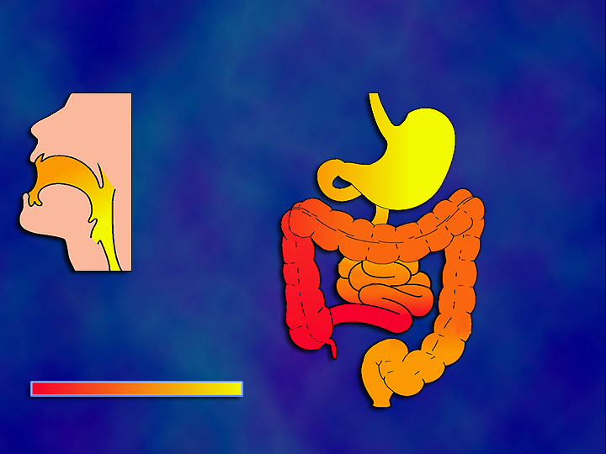
Νόσος Crohn: Εντόπιση
Λεπτό έντερο
(33%)
Ειλεοκολική
(45%)
Συχνότητα εντόπισης
Παχύ έντερο
(20%)
Συχνά
Σπάνια

Slide 20
ΙΦΝΕ - Επιδημιολογία
Η ελκώδης κολίτιδα και η νόσος Crohn είναι νοσήματα τη σύγχρονης κοινωνίας, καθώς η συχνότητα τους, στις ανεπτυγμένες χώρες, έχει αυξηθεί από τα μέσα του 20ου αιώνα
Η ελκώδης κολίτιδα είναι η πιο συχνή μορφή ΙΦΝΕ σε παγκόσμιο επίπεδο
Ο δυτικός τρόπος ζωής και το περιβάλλον, συνδέονται με την εμφάνιση των ΙΦΝΕ, κυρίως λόγω:
  χρήσης καπνού
  δίαιτας με υψηλή περιεκτικότητα σε λιπαρά και ζάχαρη
  χρήσης φαρμάκων
  άγχους
  υψηλού κοινωνικοοικονομικού επιπέδου
Danese, Autoimmun Rev, 2004

Slide 21
ΙΦΝΕ - Επιδημιολογία
 | Ελκώδης κολίτιδα | Νόσος Crohn
Επίπτωση (USΑ) * | 11/100 000 | 7/100 000
Ηλικία έναρξης | 15-30 & 60-80 | 15-30 & 60-80
Άνδρες : Γυναίκες | 1:1 | 1,1-1,8:1
Κάπνισμα | Πρόληψη της νόσου | Επιδείνωση της νόσου
Σκωληκοειδεκτομή (σε μικρή ηλικία) |  επίπτωσης | επίπτωσης
Μονοζυγωτικοί δίδυμοι | 8% συμφωνία | 67% συμφωνία
Loftus, Gastroenterology, 2004
* Μεταξύ των παιδιών, η ελκώδης κολίτιδα είναι λιγότερο συχνή από τη νόσο Crohn
Kugathasan ,Gastroenterology, 2008

Slide 22
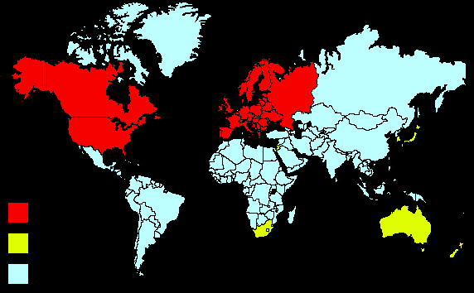
Υψηλή συχνότητα
Μεσαία συχνότητα
Χαμηλή συχνότητα

Slide 23
ΙΦΝΕ - Παθογένεια
Ενδοαυλικά αντιγόνα
ΙΦΝΕ
Γενετικοί
παράγοντες
Περιβαλλοντικοί
παράγοντες

Slide 24
ΙΦΝΕ – Παθογένεια
Αιτιολογικές υποθέσεις
Επιμένουσα λοίμωξη
Μυκοβακτηρίδια
Helicobacter sp.
Ιοί ιλαράς-παρωτίτιδας
Λιστέρια, ETEC
Διαταραχή ακεραιότητας βλεννογόνου
Διαταραχές βλέννης
 Διαπερατότητα
Διαταραχές σύνθεσης κυττάρων
 Αποκατάσταση
ΙΦΝΕ
Διαταραχές μικροχλωρίδας
 Προστατευτικών μικροβίων
 Επιθετικών συμβιωτικών
Διαταραχές ανοσολογικής απάντησης
Απώλεια ανοχής
 Κυτταρική ενεργοποίηση
 Απόπτωση

Slide 25
ΙΦΝΕ – Παθογένεια
Γενετικοί παράγοντες
Συνολικά, οι γενετικές μελέτες υποδεικνύουν ότι:
Ειδικές και μη ειδικές γονιδιακές παραλλαγές συνδέονται με την ελκώδη κολίτιδα, ενώ και οι δύο μορφές της φλεγμονώδους νόσου του εντέρου μοιράζονται κοινές οδούς παθογένεσης
Η ελκώδης κολίτιδα φαίνεται να είναι γενετικά ετερογενής όσο και η νόσος Crohn, αλλά λόγω του μεγάλου αριθμού των γονίδιων που εμπλέκονται και της μικρής αθροιστικής δράσης, ο γενετικός έλεγχος δεν ενδείκνυται προς το παρόν για την αξιολόγηση του κινδύνου
Danese, NEJM ,2011

Slide 26
ΙΦΝΕ – Παθογένεια
Λοιμώδεις παράγοντες
Αλληλεπίδραση μεταξύ του ξενιστή και των μικροβίων
Το παχύ έντερο, φιλοξενεί μια μεγάλη ποικιλία μικροοργανισμών, μεγαλύτερη από οποιοδήποτε άλλο όργανο του ανθρώπινου σώματος
Το ανοσοποιητικό σύστημα του εντέρου, γενικά ανέχεται αυτό το μικροβιακό φορτίο, ενώ η διαταραχή στην ανοχή έχει τεκμηριωθεί ότι βρίσκεται στο επίκεντρο της παθογένεσης των ΙΦΝΕ
Αν και η απώλεια της ανοχής στη μικροχλωρίδα του εντέρου μπορεί να αποδειχθεί σε ζωικά μοντέλα, υπάρχουν μόνο περιορισμένα στοιχεία γι 'αυτό το εύρημα σε ασθενείς με ΙΦΝΕ
Είναι κοινώς αποδεκτό ότι η πυκνότητα της μικροχλωρίδας είναι μεγαλύτερη σε ασθενείς με ελκώδη κολίτιδα ή νόσο Crohn, συγκριτικά με υγιείς μάρτυρες, αλλά αυτό δεν είναι ξεκάθαρο
Turnbaugh, Nature, 2007
Sartor, Gastroenterology, 2008

Slide 27
Ελκώδης κολίτιδα (ΕΚ) - κλινική εικόνα
Το κύριο σύμπτωμα της ΕΚ είναι η αιματηρή διάρροια
Συνοδά συμπτώματα:
  Κολικοειδές κοιλιακό άλγος , έπειξη προς αφόδευση, ή τεινεσμός, πυρετός, κακουχία και απώλεια βάρους, ανάλογα με το βαθμό και τη σοβαρότητα της νόσου
Είναι μια σοβαρή νόσος με υψηλή θνησιμότητα και σημαντική νοσηρότητα
Η κλινική της πορεία χαρακτηρίζεται από εξάρσεις και υφέσεις
Περίπου 50% των ασθενών υποτροπιάζουν σε οποιοδήποτε χρόνο
Ένα αξιόλογο ποσοστό των ασθενών έχει συχνά υποτροπιάζουσα ή χρόνια, ή συνεχή νόσο και συνολικά, 20-30% των ασθενών με «πανκολίτιδα» υποβάλλονται σε κολεκτομή
Μετά το πρώτο έτος, το 90% περίπου των ασθενών είναι σε θέση να εργάζονται αν και σημαντικά προβλήματα απασχόλησης εξακολουθούν να αποτελούν ζήτημα για μια μειοψηφία από αυτούς τους ασθενείς
Stange, J Crohns Colitis, 2008

Slide 28
Ελκώδης κολίτιδα (ΕΚ) - κλινική εικόνα
Η ενεργός νόσος εκδηλώνεται ως φλεγμονή του βλεννογόνου που αρχίζει στο ορθό (πρωκτίτιδα) και σε ορισμένες περιπτώσεις επεκτείνεται στο υπόλοιπο τμήμα του παχέος εντέρου
Μια μικρή περιοχή φλεγμονής γύρω από το στόμιο της σκωληκοειδούς απόφυσης (Cecal patch) μπορεί να εντοπιστεί σε ασθενείς με αριστερή ελκώδη κολίτιδα , πρωκτίτιδα ή πρωκτοσιγμοειδίτιδα
Η αξιολόγηση της κλινικής δραστηριότητας της ελκώδους κολίτιδας βοηθά στην επιλογή των διαγνωστικών εξετάσεων και στην λήψη των θεραπευτικών αποφάσεων.
Η δραστηριότητα της νόσου είναι καλύτερα να αξιολογείται αντικειμενικά, με την χρήση ενός κλινικού δείκτη δραστηριότητας (Truelove and Witts ή το δείκτη Mayo Clinic)
D’Haens, Gastroenterology, 2007

Slide 29
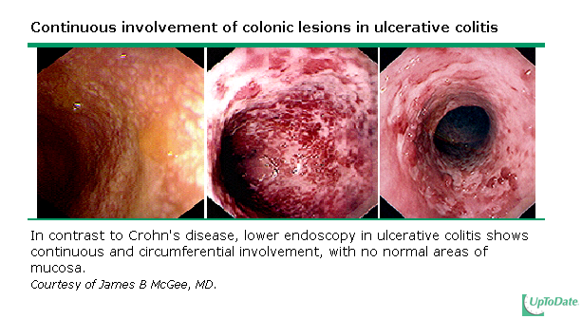
Ενδοσκοπικά ευρήματα – Eλκώδης κολίτις

Slide 30
Ελκώδης κολίτιδα (ΕΚ)
Σοβαρή φλεγμονή στο ορθό, σιγμοειδές, σπληνική καμπή και τμήμα του εγκάρσιου, όπου και σταματά απότομα, με μετάβαση σε φυσιολογικό βλεννογόνο

Slide 31
Νόσος Crohn (NC) - κλινική εικόνα
Τα συμπτώματα της νόσου του Crohn είναι πιο ετερογενή και συνήθως περιλαμβάνουν κοιλιακό άλγος, διάρροια και απώλεια βάρους
Συστηματικά εκδηλώσεις (κακουχία, ανορεξία και πυρετός) είναι συχνά
Η νόσος του Crohn μπορεί να προκαλέσει εντερική απόφραξη (στενώσεις), συρίγγια (συχνά περιπρωκτικά) & αποστήματα.
Η χειρουργική επέμβαση δεν είναι θεραπευτική και στοχεύει στον περιορισμό των επιπτώσεων της νόσου
Η συνολική θνησιμότητα είναι ελαφρώς υψηλότερη από τον φυσιολογικό πληθυσμό και είναι μεγαλύτερη κατά τα 2 πρώτα έτη μετά τη διάγνωση ή σε ασθενείς με νόσο του ανώτερου γαστρεντερικού συστήματος
Η κλινική πορεία, επίσης, χαρακτηρίζεται από εξάρσεις και υφέσεις
Η νόσος του Crohn προκαλεί μεγαλύτερη αναπηρία συγκριτικά με την ελκώδη κολίτιδα, καθώς μόνο το 75% των ασθενών είναι σε θέση να εργάζονται πλήρως το έτος μετά τη διάγνωση, ενώ το 15% των ασθενών αδυνατούν να εργαστούν μετά από 5-10 χρόνια

Slide 32
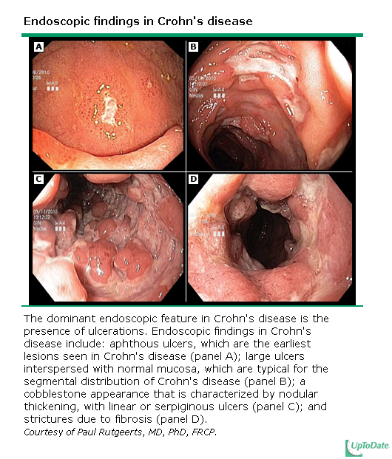
Ενδοσκοπικά ευρήματα – ν. Crohn

